Slide 1



ВПР по математике
(5кл)

Slide 2
Цель:
Познакомить уч-ся с подробным разбором заданий ВПР по математике ;
Развивать мышление и логику учащихся.
Выявить задания, вызывающие наибольшие затруднения.

Slide 3



Задание №1

Slide 4




Задание №4

Slide 5



Задание №6

Slide 6


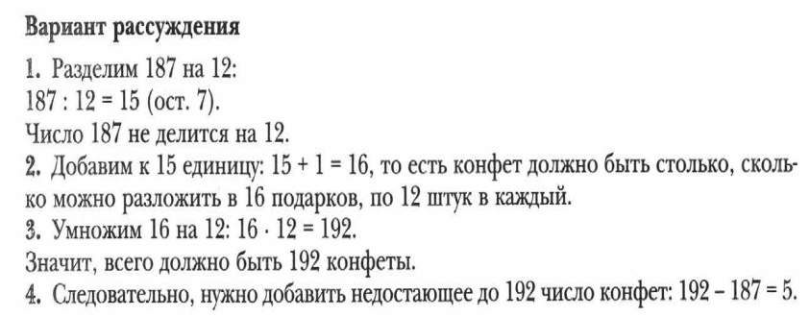
Задание №8

Slide 7



Задание №9

Slide 8
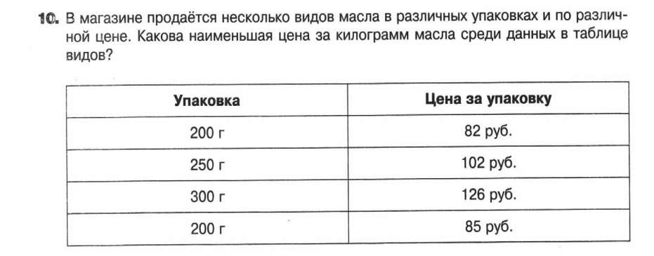

ЗАДАНИЕ №10

Slide 9



Slide 10
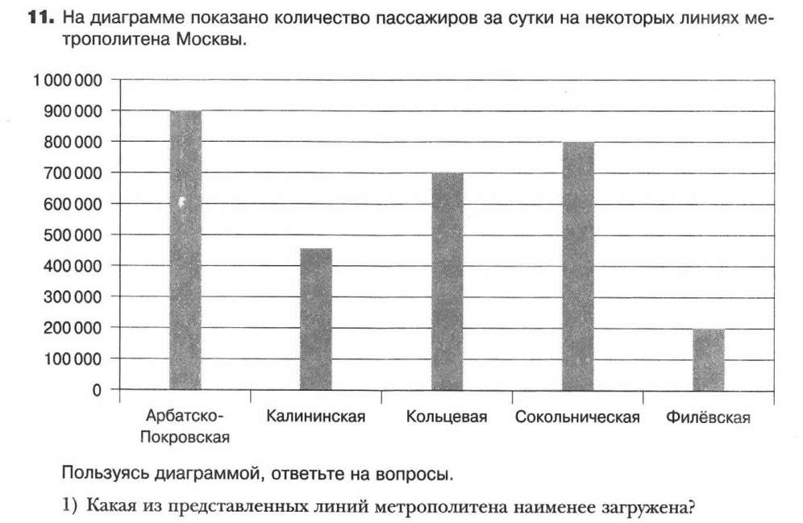


Slide 11




Slide 12
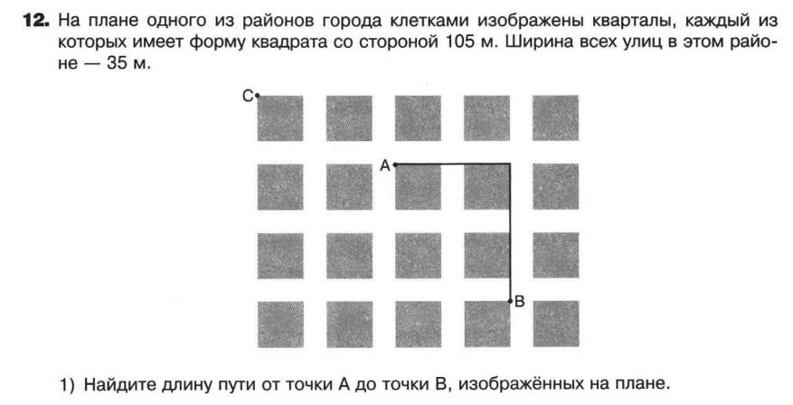

Задание №12

Slide 13

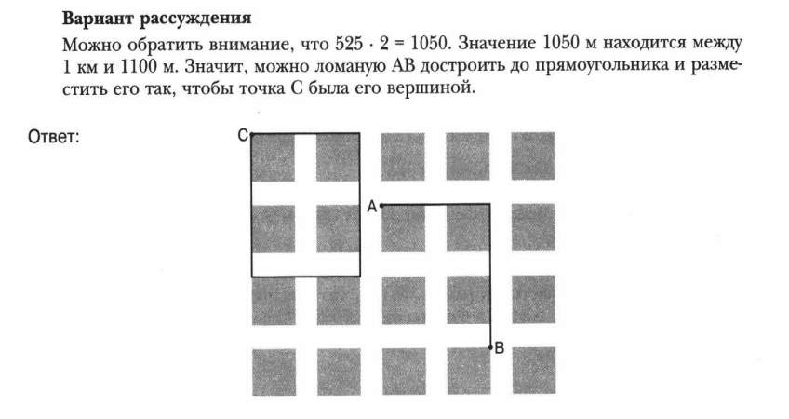

Slide 14

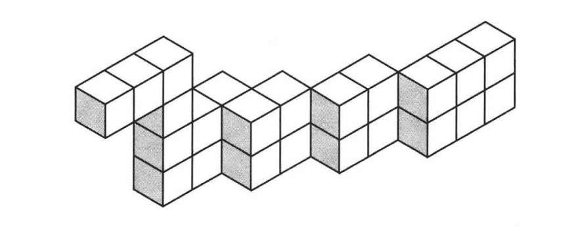

Slide 15
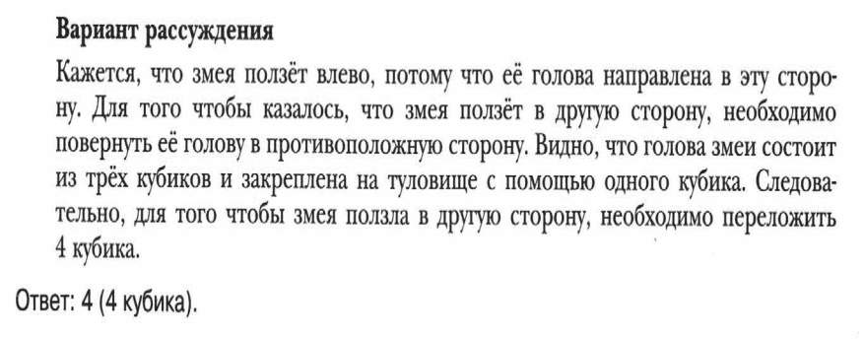

Slide 16

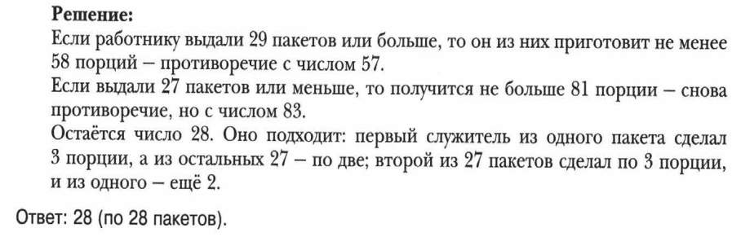

Slide 17

Источники:
Шаблон сайта «ЗНАНИО»
Текст работы взят из книги

